Slide 1
Презентация на тему рыбы
Выполнила :Гусева Л.А.
МБДОУ « ДСКВ №27»

Slide 2
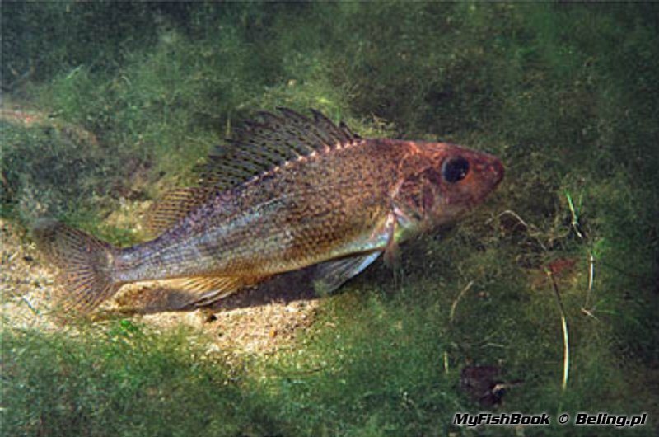
У родителей и деток
Вся одежда из монеток.

Slide 3
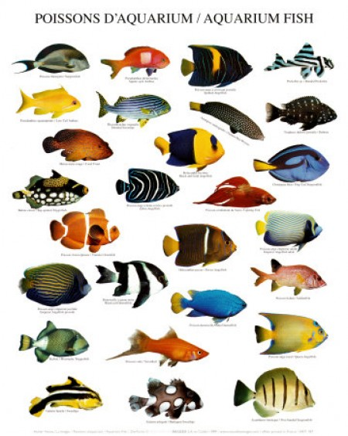

Slide 4
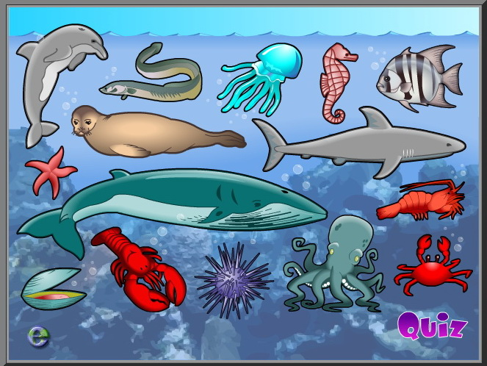
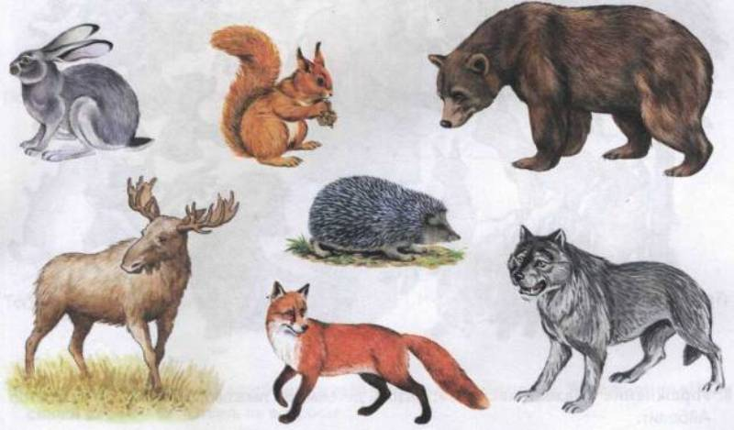
Чем отличаются рыбы от животных?

Slide 5

Нарисуй рыбку

Slide 6
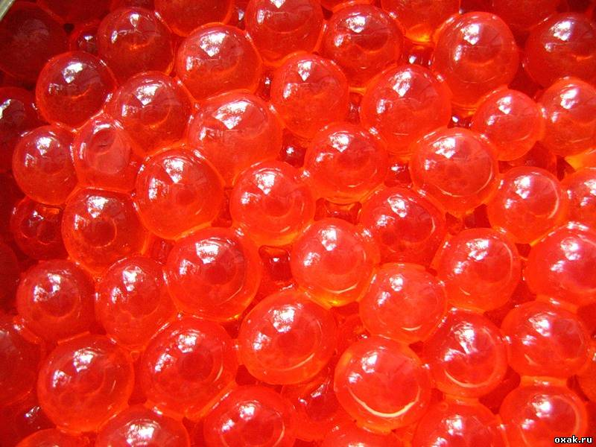
Рыбки выводятся из икринок

Slide 7
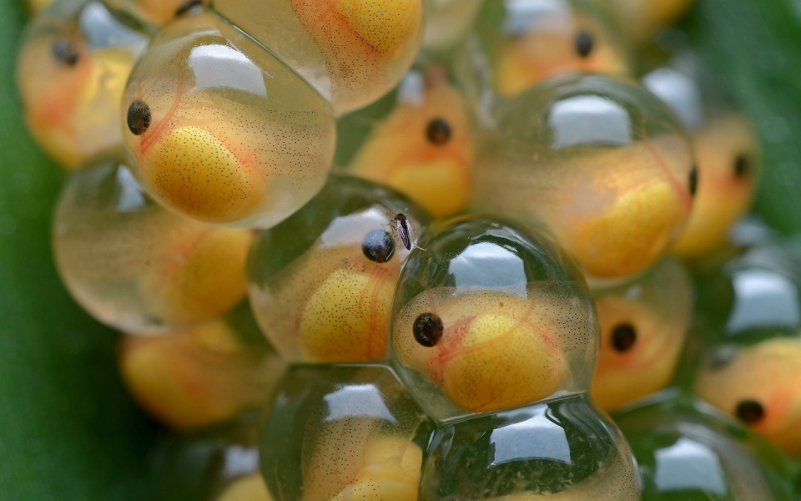

Slide 8
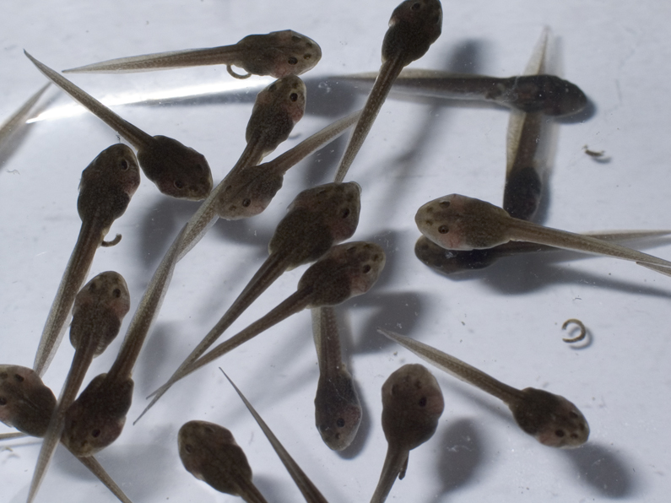

Slide 9
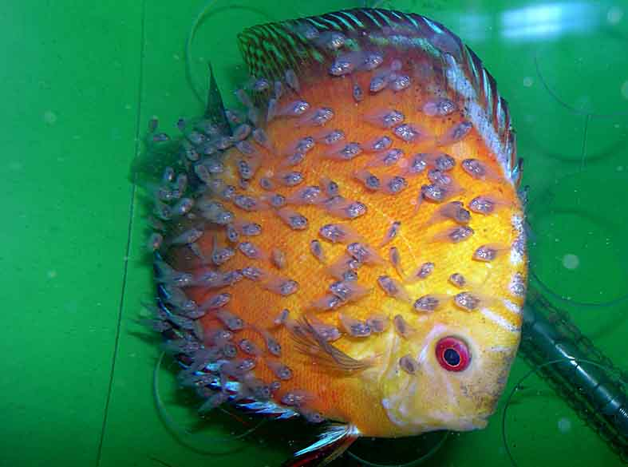

Slide 10
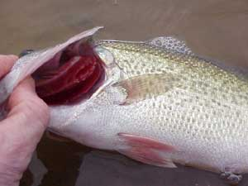
При помощи жабр рыбы дышат под водой

Slide 11
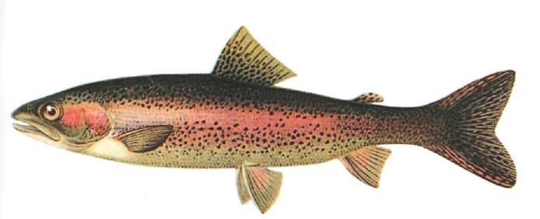

Slide 12

акула

Slide 13
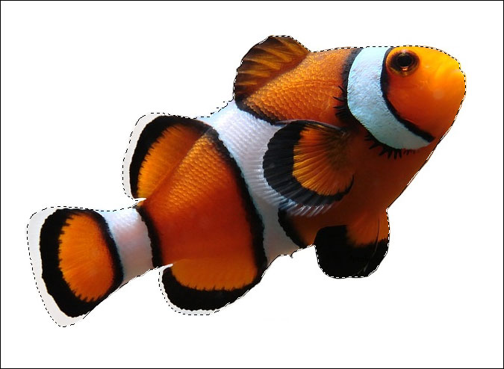
клоун

Slide 14


Slide 15


Slide 16
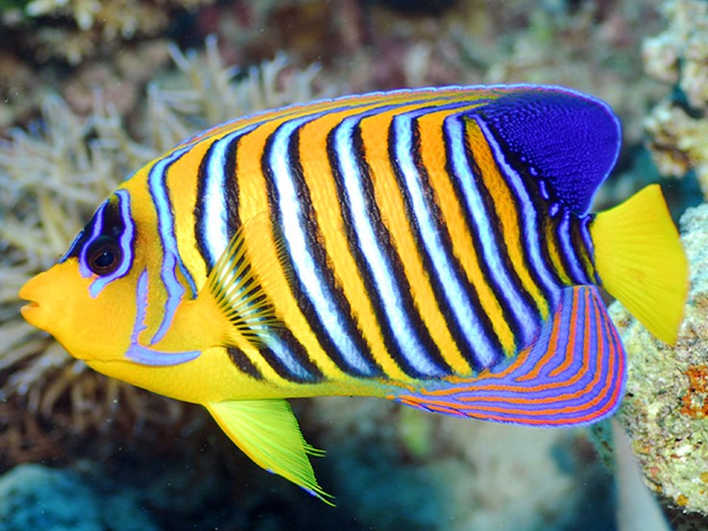
Рыба ангел

Slide 17


Slide 18
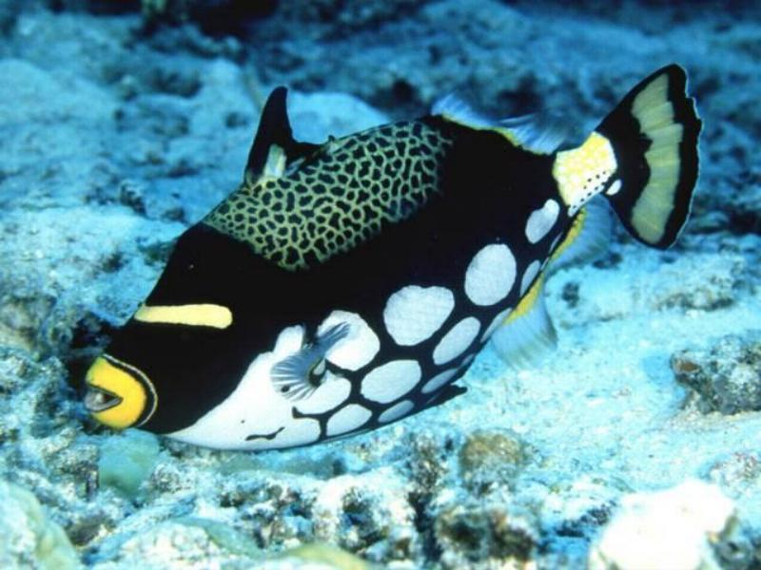
спинорог

Slide 19
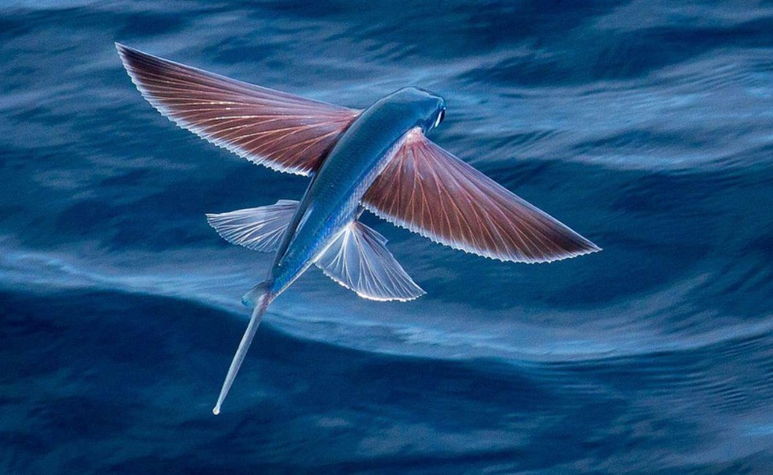
Летучая рыба

Slide 20
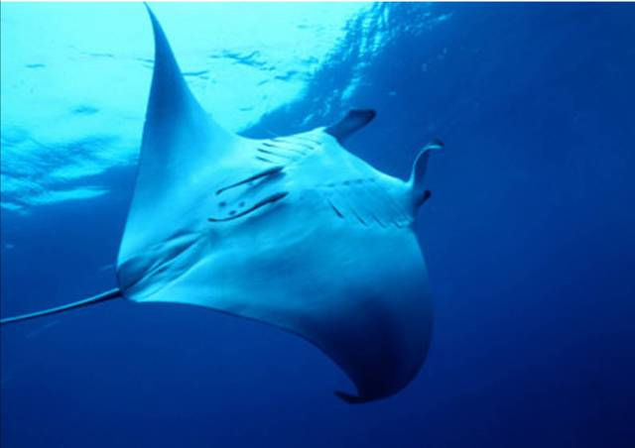
Электрический скат

Slide 21
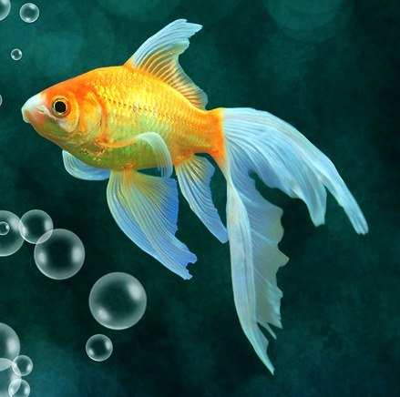
Золотая рыбка

Slide 22
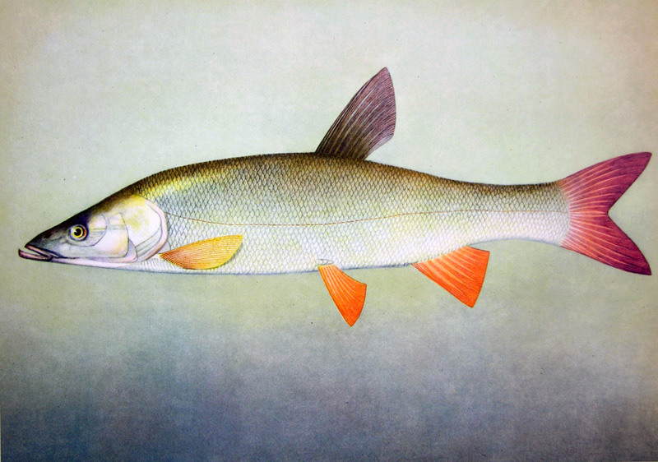
судак

Slide 23
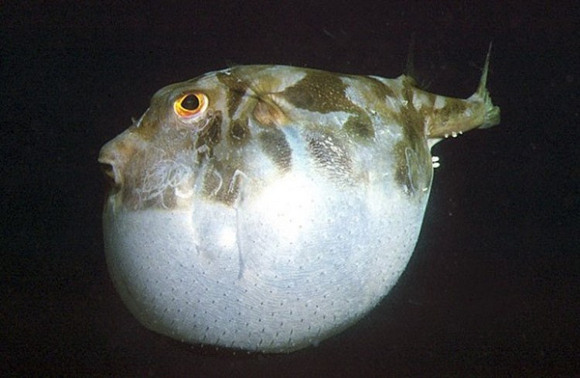
Рыба мяч

Slide 24
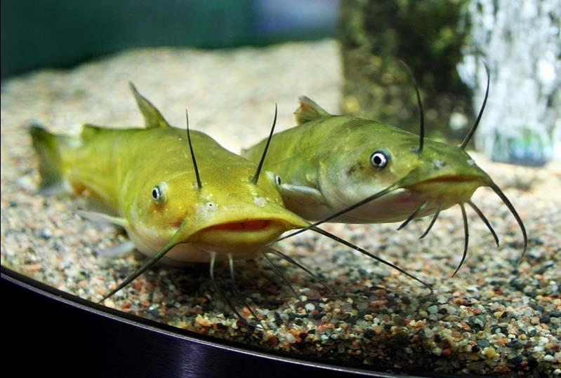
сомики

Slide 25
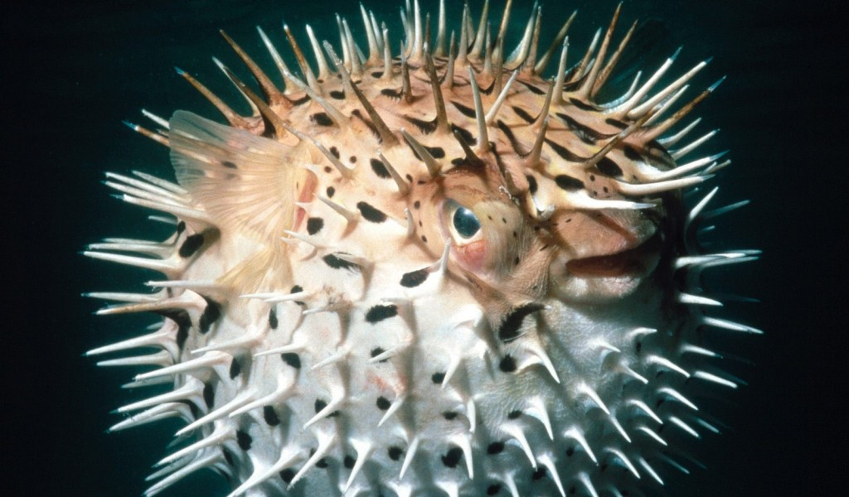
иглобрюх

Slide 26
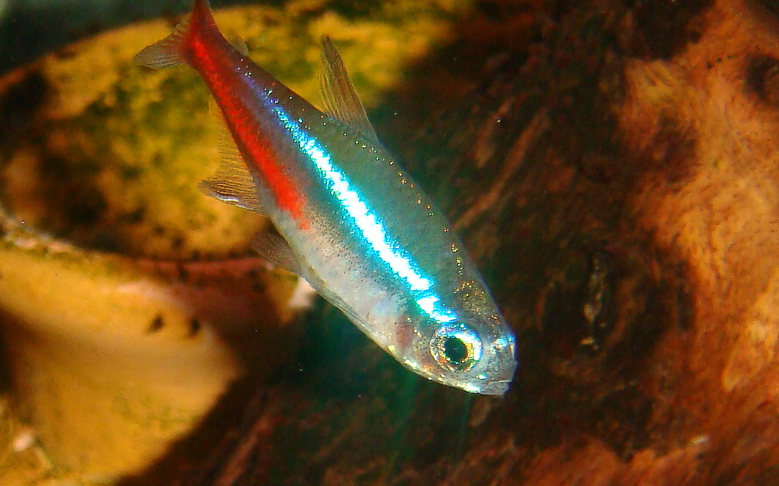
неон

Slide 27
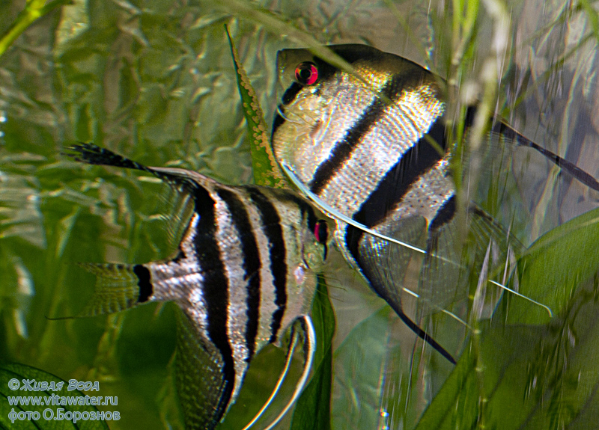
скалярия

Slide 28
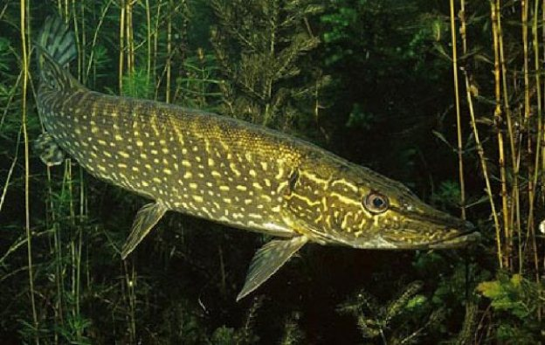
щука

Slide 29
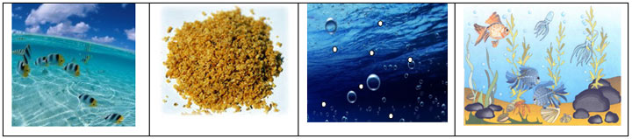
Вода корм воздух водоросли

Slide 30
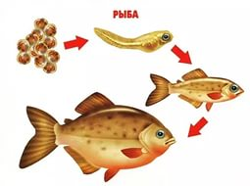
Этапы развития рыбы

